Slide 1

Дисциплина: «Генетика человека с основами медицинской генетики»
Тема занятия: Генетические основы профилактики наследственной патологии. методы выявления наследственной патологии»
БПОУ ВО «Череповецкий медицинский колледж имени Н.М. Амосова»
Преподаватель: Ватагина Ирина Валерьевна

Slide 2
Формируемые компетенции
Фельдшер должен обладать общими компетенциями, включающими в себя способность:
ОК 1. Понимать сущность и социальную значимость своей будущей профессии, проявлять к ней устойчивый интерес.
ОК 2. Организовывать собственную деятельность, выбирать типовые методы и способы выполнения профессиональных задач, оценивать их эффективность и качество.
ОК 3. Принимать решения в стандартных и нестандартных ситуациях и нести за них ответственность.
ОК 4. Осуществлять поиск и использование информации, необходимой для эффективного выполнения возложенных на него профессиональных задач, а также для своего профессионального и личностного развития.
ОК 6. Работать в коллективе и команде, эффективно общаться с коллегами, руководством, потребителями.
ОК 9. Ориентироваться в условиях частой смены технологий в профессиональной деятельности.
ОК 11. Быть готовым брать на себя нравственные обязательства по отношению к природе, обществу, человеку.
Фельдшер должен обладать профессиональными компетенциями, соответствующими видам деятельности:
ПК 2.2. Определять тактику ведения пациента.
ПК 2.3. Выполнять лечебные вмешательства.

Slide 3
В результате освоения темы обучающийся должен уметь:
проводить опрос и вести учет пациентов с наследственной патологией;
проводить беседы по планированию семьи с учетом имеющейся наследственной патологией.
В результате освоения темы обучающийся должен знать:
закономерности наследования признаков, виды взаимодействия генов;
методы изучения наследственности и изменчивости человека в норме и патологии;
цели, задачи, методы и показания к медико–генетическому консультированию.

Slide 4
План изучения темы
Понятие профилактики наследственной патологии. Уровни профилактики наследственной патологии.
Цели и задачи медико-генетического консультирования.
Этапы консультирования.
Направления профилактики наследственной патологии.
Показания к медико-генетическому консультированию.
Современные методы пренатальной диагностики наследственных болезней.
Неонатальный скрининг наследственных болезней обмена.

Slide 5
Профилактика – это комплекс мероприятий, направленных на предупреждение возникновения и развития наследственных и врожденных болезней.
Первичная профилактика генетического груза включает планирование деторождения и улучшение среды обитания человека с учетом репродуктивного возраста матери, который для женщин находится в пределах 21-35 лет; высокий риск наследственной патологии; гетерозиготное носительство; меры по улучшению окружающей среды человека; контроль содержания в ней мутагенных и тератогенных факторов.
Вторичная профилактика. При высокой вероятности заболевания у плода или подтверждения диагноза возможна необходимость прерывания беременности. Прерывание может происходить только с согласия женщины в установленные сроки.
Третичная профилактика связана с возможностями коррекции фенотипического проявления патологического гена; проведение лечебных мероприятий до рождения ребенка или сразу после рождения, когда становится известен характер нарушений. Эту норму профилактики можно назвать нормокопированием, т.е. развитие здорового ребенка с патологическим генотипом.

Slide 6
Медико-генетическое консультирование
Медико-генетическое консультирование – это специализированный вид медицинской помощи, направленный на профилактику наследственной патологии. Ее целью является определение вероятности рождения ребенка с наследственным заболеванием и объяснение этой ситуации консультирующимся, помощь семье в принятии решения.
Задачи МГК:
Установление точного диагноза наследственной патологии.
Определение типа наследования заболевания.
Оценка величины риска рождения больного ребенка и оказание помощи в принятии решения.
Определение способа профилактики.
Направление пациентов в специализированные медицинские учреждения для лечения и реабилитации.

Slide 7

Первый кабинет МГК – 1941 г. Дж. Нил, Мичиганский университет, США.
Система медико-генетической профилактики – 1947 г. Ш. Рид, краткое руководство по генетическому консультированию – 1950 г.
Первая медико-генетическая консультация в СССР – 1929 г., С.Н. Давиденков, Институт нервно-психической профилактики.
Медико-генетический институт в СССР – 1932 г., С.Г. Левит.

Slide 8
Причины для обращения в МГК
Диагноз наследственного заболевания поставлен или известен из родословной семьи. Если в семье планируется рождение ребенка или супруги хотят знать риск проявления наследственной патологии и прогноз здоровья потомства – проспективное консультирование (до наступления беременности или на ранних ее сроках). Если в семье родился больной ребенок и родители хотят узнать прогноз его здоровья и риск появления этой болезни у последующих детей – ретроспективное консультирование (после рождения больного ребенка).
В родословной семьи имеется заболевание, но наследственный дефект только подозревается, и для уточнения диагноза требуется применение генетических методов исследования.

Slide 9
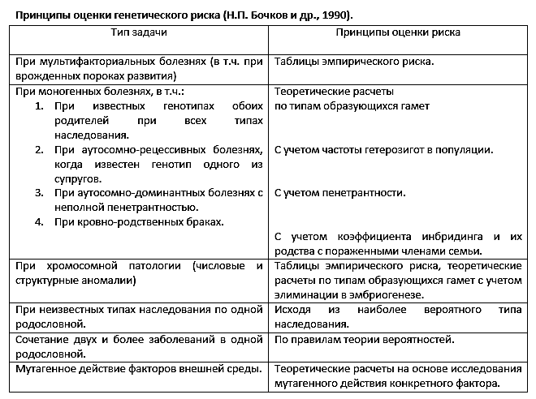
Этапы консультирования
Диагностика: изучение анамнеза, составление генетической карты, уточнение клинического диагноза с помощью проведения цитогенетических и биохимических исследований.
Прогнозирование рождения больного ребенка.

Slide 10
Этапы консультирования
3. Официальное заключение с рекомендациями, в т.ч. о степени риска по потомству. Степень риска выражается в процентах. В настоящее время считается, что если этот процент составляет: 0-5% - это низкий риск, 6-20% - средний и более 20% - высокий риск.
4. Совет врача-генетика.

Slide 11
Направления профилактики наследственной патологии
Генотипическое направление нацелено на предотвращение передачи патологического гена или хромосомной мутации в ряду поколений: планирование семьи; устранение факторов возникновения новых мутаций; коррекция патологического гена с помощью генотерапии.
Фенотипическое направление профилактики – комплекс мероприятий, предупреждающих развитие симптомов и осложнений болезни. Он включает в себя:
патогенетическое лечение: ограничение или исключение некоторых веществ из рациона питания (при галактоземии, фенилкетонурии, целиакии) либо добавление веществ к рациону (адреногенитальный синдром); возмещение не синтезируемых организмом веществ (гемофилия, сахарный диабет).
периконцепционная (до зачатия) профилактика наследственных болезней: планирование беременности, обследование супругов, сбалансированное питание супругов, наблюдение у врачей супруги после наступления беременности.

Slide 12
Показания к медико-генетическому консультированию
1. Уточнение диагноза предполагаемого наследственного заболевания в случаях: | 2. Прогнозирование потомства в случаях:
Рождения ребенка с врожденным пороком развития. Нарушения умственного, физического или полового развития у человека. Других патологических состояниях при необходимости использования генетических методов исследования для их диагностики. Обнаружения нарушения обмена веществ при проведении программ массового обследования. Привычного невынашивания, мертворождения, бесплодия. | Наследственных заболеваний и пороков развития у ребенка или другого члена семьи. Воздействия мутагенных или тератогенных факторов. Кровнородственных браков. Неблагополучного течения беременности.

Slide 13
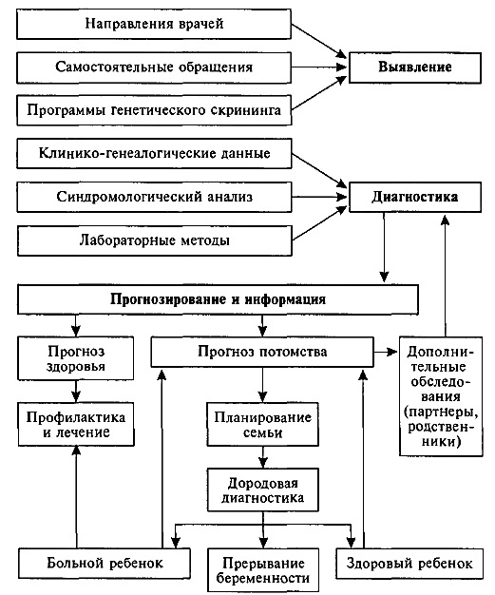
Организация медико-генетического консультирования

Slide 14
Организационная система МГК в РФ
Численность населения | Учреждения
150 млн. | Федеральные центры: новые методы диагностики (биохимические, цитогенетические, молекулчрно-генетические) консультирования, пренатальной диагностики, лечения и реабилитации
6-8 млн. | Межрегиональные медико-генетические консультации: консультирование, биохимическая и цитогенетическая диагностика, пренатальная диагностика (УЗИ, сывороточные маркеры, инвазионная диагностика), скрининг на наследственные болезни обмена.
1,5-2 млн | Медико-генетические консультации: консультирование, биохимическая и цитогенетическая диагностика, пренатальная диагностика (УЗИ, сывороточные маркеры).
50-60 тыс. | Врач-генетик ЦРБ: отбор семей с наследственной патологией и направление их в МГК.

Slide 15
Пренатальная диагностика наследственной патологии
Пренатальная (дородовая) диагностика наследственных болезней – это комплексная, быстро развивающаяся отрасль медицины, использующая УЗИ, оперативную технику (хорионбиопсия, амнио- и кордоцентез, биопсия мышц и кожи плода) и лабораторные методы (цитогенетические, биохимические и молекулярно-генетические. При помощи пренатальной диагностики возможно задолго до рождения ребенка определить заболевание, и, если необходимо, прервать беременность.

Slide 16
Показания к применению пренатальной диагностики
Точно установленное наследственное заболевание в семье.
Возраст матери – свыше 35 лет, отца – от 40 лет.
Наличие в семье заболевания, связанного с полом.
Наличие структурных перестроек хромосом у одного из родителей (особенно транслокаций и инверсий).
Гетерозиготность обоих родителей по одной паре аллелей при аутосомно-рецессивном заболевании.
Наличие в анамнезе беременной длительной работы на вредных для здоровья производствах или проживания в местах с повышенным радиационным фоном и пр.
Повторные спонтанные прерывания беременности или рождение ребенка с ВПР, сахарный диабет, эпилепсия, инфекция у беременной, лекарственная терапия с возможным мутагенным и тератогенным эффектом.

Slide 17
Методы пренатальной диагностики
Просеивающие | Неинвазивные (без оперативного вмешательства) | Инвазивные (с оперативным вмешательством)
- определение концентрации а-фетопротеина (АФП). - выявление уровня хорионического гонадотропина человека (ХГЧ). - определение уровня несвязанного эстриола. - определение ассоциированного с беременностью плазменного белка А. - выделение клеток или ДНК плода из организма матери. | - ультразвуковое исследование плода (УЗИ). | - биопсия хориона и плаценты. - амниоцентез (прокол плодного пузыря для получения околоплодной жидкости). - кордоцентез (взятие крови из пуповины). - фетоскопия (введение зонда и осмотр плода).

Slide 18
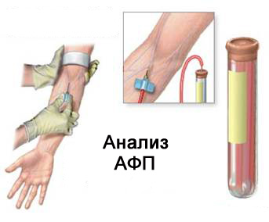
Просеивающие методы диагностики
1. Определение α-фетопротеина (АФП) (16-20 нед. беременности, объект – сыворотка крови). АФП – белок, который вырабатывает печень эмбриона и плода и проникает в кровь беременной через плодные оболочки и плаценту. При патологии (врожденные пороки, дефекты нервной трубки) концентрация АФП в сыворотке крови беременной значительно выше, чем в норме. Такое обследование позволяет выявить до 20% случаев болезни Дауна, при которой концентрация АФП в крови женщины снижена.

Slide 19
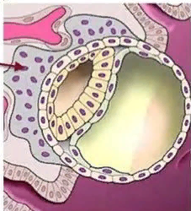
Просеивающие методы диагностики
2. Определение уровня хорионического гонадотропина человека (ХГЧ) (объект – сыворотка крови). ХГЧ – гормон, который синтезируется во время беременности клетками плаценты. В норме содержание ХГЧ уменьшается до низких цифр после 1 триместра беременности. У 68% женщин, вынашивающих плод с хромосомной болезнью, этот показатель остается повышенным до родов.

Slide 20
Просеивающие методы диагностики
3. Определение содержания неконъюгированного эстриола (объект – сыворотка крови). Уровень этого гормона значительно ниже при вынашивании плода с болезнью Дауна.

Slide 21
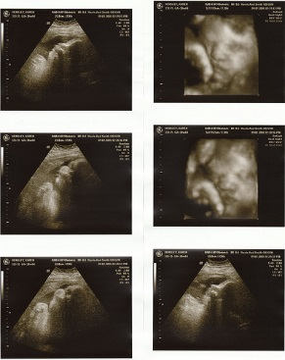
Неинвазивные методы диагностики
Ультразвуковое исследование позволяет исследовать строение плода, выявить поражение головного мозга, врожденные пороки развития скелета и внутренних органов, задержку роста плода с 6-8-й недели и функциональное состояние плода, плаценты, пуповины, оболочек. Сроки проведения УЗИ в России определены приказом Министерства здравоохранения – это 10-14, 18-21 и 30-34 недели беременности.

Slide 22
Неинвазивные методы диагностики
Врожденные пороки развития, диагностируемые с помощью УЗИ:
Система или органы | Пороки
ЦНС | Грубые пороки мозга, черепно- и спинномозговые грыжи, недоразвитие передних отделов мозга.
Конечности | Редукционные пороки, тяжелые формы карликовости с укорочением конечностей, олиго- и полидактилии и др.
Сердечно-сосудистая система | Разнообразные пороки сердца и крупных сосудов.
Легкие | Кистозно-аденоматозная мальформация легких.
Мочеполовая система | Агенезия почек, поликистоз почек, удвоение почки, выраженные гидронефрозы, опухоли яичников.
ЖКТ | Атрезия двенадцатиперстной кишки, дефекты передней брюшной стенки, диафрагмальная грыжа, агенезия желудка.

Slide 23
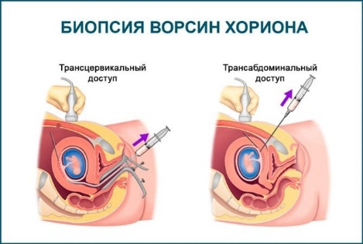
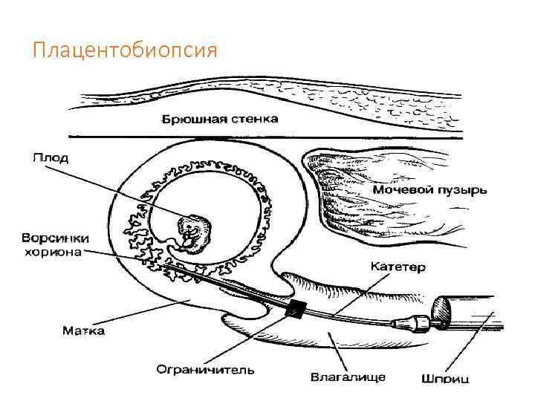
Инвазивные методы диагностики
Биопсию ворсин хориона и биопсию плаценты проводят в 8-10 неделю беременности. Анализируют клетки и ткани хориона, кусочки плаценты. Проводят биохимический анализ, концентрацию хорионического гонадотропина, культуру клеток плода (кариотип, биохимическая диагностика, ДНК-диагностика).

Slide 24
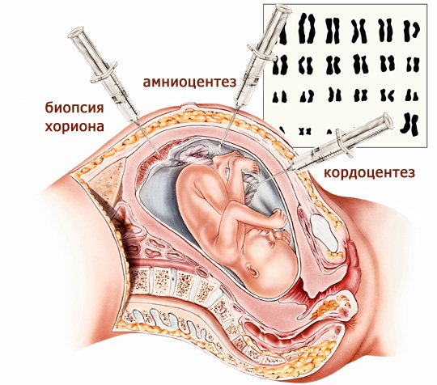
Инвазивные методы диагностики
Амниоцентез – взятие нескольких миллилитров околоплодной жидкости с находящимися в ней слущенными клетками эмбриона (плода). Проводится до 12 и в 16-18 нед. беременности. Проводят биохимический анализ, концентрацию АФП, хорионического гонадотропина, культуру клеток плода (кариотип, биохимическая диагностика, ДНК-диагностика).
Кордоцентез – взятие крови из сосудов пуповины под контролем УЗИ. Проводится на 20-22 нед. беременности.

Slide 25
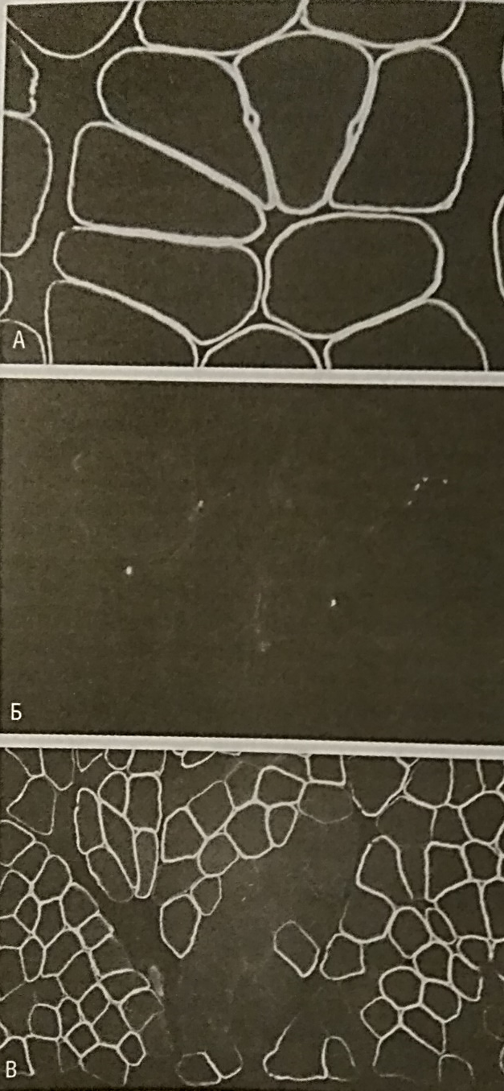
Инвазивные методы диагностики
Биопсия тканей плода как диагностическая процедура применяется во 2 триместре беременности под контролем УЗИ. Для диагностики тяжелых наследственных болезней кожи (ихтиоз, эпидермолиз) делают биопсию кожи плода. Для диагностики мышечной дистрофии Дюшенна на втутриутробной стадии разработан иммуно-флюоресцентный метод. Для этого производят биопсию мышц плода. Биоптат обрабатывают моноклональными меченым антителами к белку дистрофину, который у больных не синтезируется. Соответствующая флюоресцентная обработка высвечивает белок. При унаследовании патологического гена свечение отсутствует.
На рисунке показана иммуногистохимическая окраска дистрофина в образцах мышечной ткани. А – здоровая девочка; Б – мальчик с мышечной дистрофией Дюшенна; В – девочка-носительница. Окраска создает яркие линии, окружающие отдельные мышечные волокна.

Slide 26
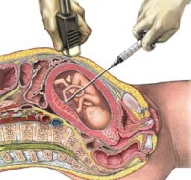
Инвазивные методы диагностики
Фетоскопия – метод, основанный на прямом рассмотрении плода через специальный прибор – фетоскоп. Зонд вводится в плоскость амниона через брюшную систему и осматривается плод. Проводится под контролем УЗИ на 18-22-й неделях беременности. Визуальное обследование плода для выявления ВПР используется редко, только по особым показаниям.

Slide 27
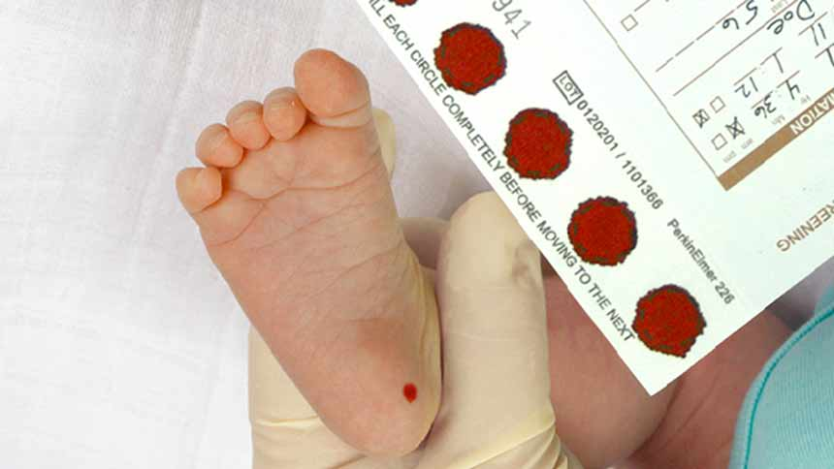
Неонатальный скрининг новорожденных
Скрининг - это предположительное обнаружение не диагностированной ранее болезни или дефектов с помощью тестов, обследований и других процедур, дающих быстрый ответ.
Общие свойства таких программ:
безвыборочное обследование,
массовый характер,
профилактическая направленность,
двухэтапность обследования.
Массовое просеивание новорожденных проводится на наследственные болезни, если они:
Без своевременного профилактического лечения существенно снижают жизнеспособность, приводят к инвалидности или больной нуждается в специальной помощи.
Поддаются точной биохимической или молекулярно-генетической диагностике на доклинической стадии.
Поддаются эффективному профилактическому лечению.
Имеют частоту 1:10000 и выше.

Slide 28
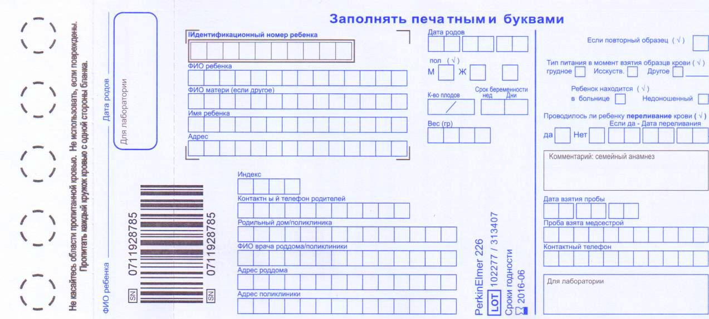
Неонатальный скрининг новорожденных
Этапы программы:
Взятие биологического материала для исследования у всех новорожденных и доставка материала в диагностическую лабораторию.
Лабораторная просеивающая диагностика.
Уточняющая диагностика всех случаев с положительными результатами для просеивания.
Лечение и диспансеризация больных с контролем хода лечения.
Медико-генетическое консультирование семьи.
Бланк для нанесения капиллярной крови

Slide 29

Неонатальный скрининг новорожденных
Краткая характеристика обследуемых патологий
Название заболевания | Причина | Как проявляется | Лечение
Фенилкетонурия (ФКУ) | Нарушение обмена аминокислоты фенилаланин, которая поступает с пищей | Тяжелая умственная отсталость, судороги, «мышиный» запах пота и мочи, гипопигментация | Диета с низким содержанием фенилаланина (резкое ограничение животных белков)
Врожденный гипотиреоз (ВГ) | Нарушение образования гормонов щитовидной железы | Тяжелое нарушение умственного и физического развития | Заместительная гормональная терапия
Адреногенитальный синдром (АГС) | Нарушение образования гормонов надпочечников | Угрожающее жизни состояния и/или неправильное строение наружных половых органов | Заместительная гормональная терапия
Муковисцидоз (МВ) | Нарушение траснпорта ионов через мембраны клеток | Нарушения работы дыхательной и пищеварительной систем | Комплексное лечение ферментами, антибиотиками и другими препаратами
Галактоземия | Нарушение обмена галактозы (молочного сахара), поступающей с пищей | Угрожающее жизни состояния, умственная отсталость, катаракта, поражение печени | Специальная диета с низким содержанием галактозы

Slide 30
Закрепление темы
Задание1. Установите соответствие:
УЗИ
Определение концентрации альфа-фетопротеина
Просеивающие методы диагностики
Плацентобиопсия
Неинвазивные методы диагностики
Определение концентрации хорионического гонадотропина
Инвазивные методы диагностики
Хорионбиопсия
Кордоцентез

Slide 31
Закрепление темы
Задание 2. Из списка выберите заболевания, на которые проводится массовый скрининг новорожденных
Синдром Дауна
Муковисцидоз
Врожденный гипотиреоз
Синдром Марфана
Гемофилия
Бронхиальная астма
Галактоземия
Синдром Клайнфельтера
Адреногени-тальный синдром
Мукополисаха-ридоз
Фенилкетону-рия
Ахондроплазия

Slide 32
Закрепление темы
Задание 3. Решите задачу.
Ребенок родился с галактоземией, но благодаря соответствующей диете развивался нормально. С какими формами изменчивости связаны его болезнь и выздоровление?
Ответ
Болезнь связана:
с мутационной изменчивостью (галактоземия вызывается мутацией одного гена),
с комбинативной изменчивостью (сочетание двух патологических генов родителей в генотипе ребенка)
Выздоровление связано с модификационной изменчивостью: влияние фактора внешней среды – диеты – на действие патологического гена (явление нормокопирования)

Slide 33
Закрепление темы
Задание 4. Решите задачу:
В жидкости, полученной в результате амниоцентеза, обнаружены клетки, имеющие 3 половые хромосомы. Какие заболевания можно предположить?
Ответ
Трисомия по Х-хромосоме: 47,ХХХ
Синдром Клайнфельтера: 47, ХХY

Slide 34
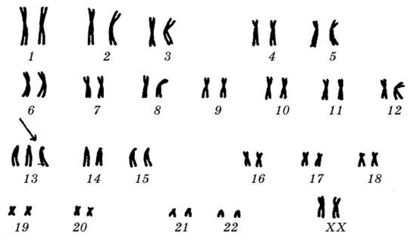
Закрепление темы
Задание 5. Решите задачу:
В жидкости, полученной в результате амниоцентеза, обнаружены клетки, имеющие кариотип, представленный на рисунке. Для какого заболевания характерна данная кариограмма?
Ответ
Синдром Патау, кариотип 47,ХХ,+13

Slide 35
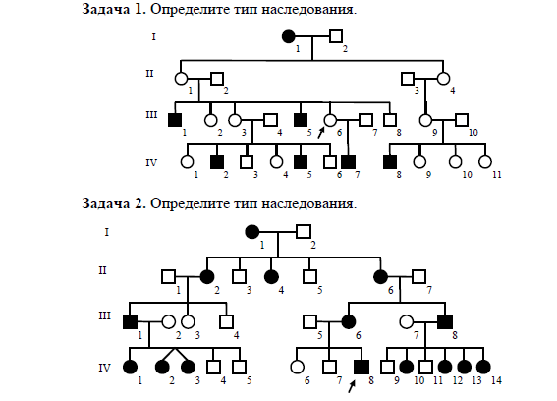
Закрепление темы
Задание 6. Решите задачу.
Пробанд – здоровая женщина, имеющая сына с гемофилией. Ее муж здоров. Две ее сестры и один брат здоровы, два брата больны. Одна из сестер замужем за здоровым мужчиной, у них две дочери и два сына имеют нормальную свертываемость крови, у двух сыновей – гемофилия. Родители пробанда имеют нормальную свертываемость крови, бабушка была больна, дедушка здоров. Тетя по материнской линии здорова, замужем за здоровым мужчиной, у них здоровая дочь, у которой 3 здоровые дочери и сын-гемофилик.
Постройте родословную;
Определите тип наследования признака.
Ответ

Slide 36
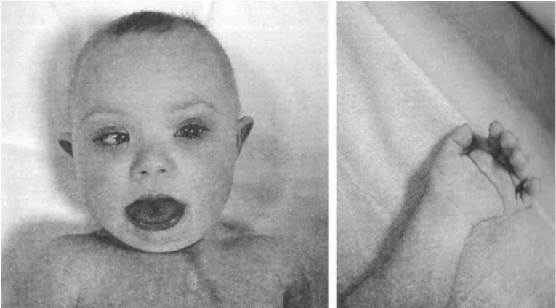
Закрепление темы
Задание 7. Решите задачу. В семье (жена - 47 лет, муж - 49 лет) родился доношенный ребенок. При обращении в медико-генетическую консультацию у ребенка обнаружили плоское лицо, низкий скошенный лоб, большую голову, косой разрез глаз, светлые пятна на радужке, толстые губы, толстый, выступающий изо рта язык, деформированные низко расположенные ушные раковины, высокое небо, неправильный рост зубов, дефект межпредсердной перегородки, на ладонях четырехпальцевую борозду, задержку умственного развития.
а) какое заболевание можно предположить?
б) какие методы следует использовать для постановки точного диагноза?
в) какие методы пренатальной диагностики следует применить для выявления данного заболевания?
А) Синдром Дауна (трисомия по 21 паре хромосом).
Б) Цитогенетическое исследование кариотипа.
В) Инвазивные методы: амниоцентез, кордоцентез, биопсия ворсин хориона и плаценты с последующим кариотипированием. Просеивающие методы: определение концентрации АФП и ХГЧ в крови матери.
Ответ

Slide 37
Закрепление темы
Задание 8. Решите задачу:
В семье здоровых родителей имеется ребенок пяти лет с умственной отсталостью, микроцефалией, "мышиным" запахом, повышенным тонусом мышц, судорожными припадками, слабой пигментацией кожи и волос.
а) какое заболевание можно предположить?
б) какие лабораторные исследования следует провести?
в) как предотвратить дальнейшее развитие заболевания?
г) определите риск рождения в этой семье второго больного ребенка.
Ответ

Slide 38
а) заболевание фенилкетонурия;
б) диагностика: биохимические исследования крови или плазмы (исследование концентрации аминокислот фенилаланина и тирозина);
в) специальная диета с низким содержанием фенилаланина;
г)
А – норма а – фенилкетонурия _____________________ F - ? | Р: ♀Аа х ♂Аа норм. норм. G: F: АА; Аа; Аа; аа норм. норм. норм. фенилкетонурия Ответ: риск рождения больного ребенка – 25% (1:3), что соответветствует высокому риску.
А
а
А
а

Slide 39

Домашнее задание
Подготовить доклад по теме: «Развитие медико-генетической службы в г.Череповце».

Slide 40
Литература
Основные источники:
Генетика человека с основами медицинской генетики [Электронный ресурс] : учебник / Е. К. Хандогина, И. Д. Терехова, С. С. Жилина и др.- 2-е изд., перераб. и доп. - М. : ГЭОТАР-Медиа, 2014.
Дополнительные источники:
Медицинская генетика [Электронный ресурс] : учебник / под ред. Н. П. Бочкова. - М. : ГЭОТАР-Медиа, 2014.
Медицинская генетика : учебник для студентов мед.училищ и колледжей / под ред. Н.П. Бочкова. - М. : Мастерство, 2002. - 192 с.
Тимолянова Е.К. Медицинская генетика для медсестер и фельдшеров : учеб. пособие / Е.К. Тимолянова. - Ростов н/Д : Феникс, 2003. - 304 с. : ил.
Основы медицинской генетики : учеб. пособие / под ред. Е.К. Хандогиной. - М. : ФОРУМ: ИНФРА-М, 2004. - 176 с. : ил. - (Профессиональное образование).

